Slide 1
第八章
非工程系统的建模与仿真

Slide 2
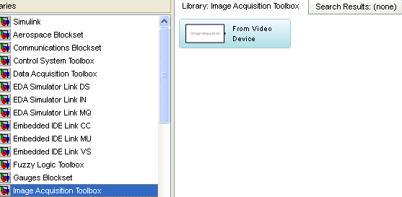
8.2影像与图像处理系统
8.2.1 图像与影像读取
Image Acquisition （摄像头输入）

Slide 3
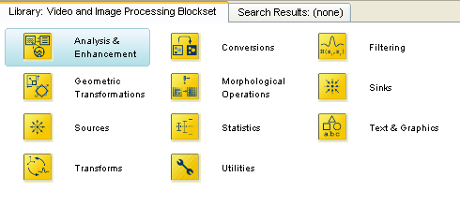
Video and Image Processing Blockset

Slide 4

图像和多媒体文件读入

Slide 5

8.2.2 图像的显示与输出

Slide 6
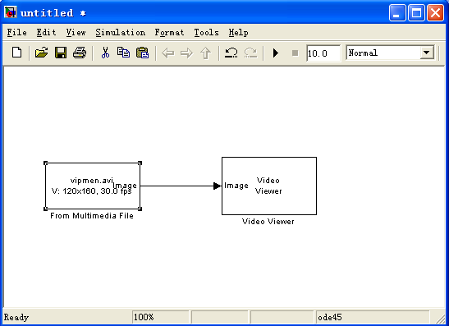
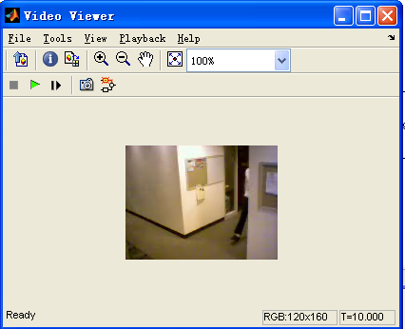
【例8-2】播放影像文件

Slide 7
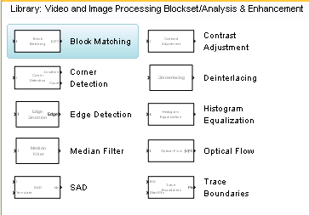
8.2.3 影像处理基本模块
图像分析与增强子模块

Slide 8
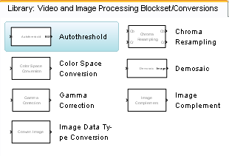
图像转换子模块组

Slide 9
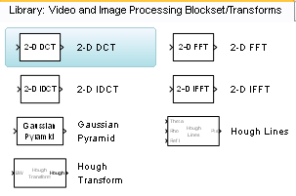
图像变换子模块集

Slide 10
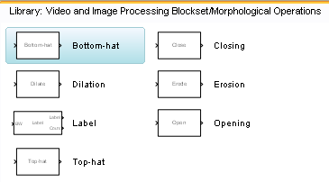
图像形态学模块组

Slide 11

图像滤波器模块组

Slide 12
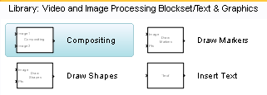
形状、文字添加与合成模块组

Slide 13
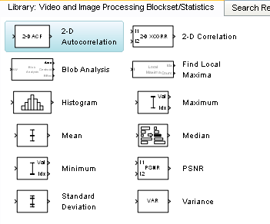
统计计算模块组

Slide 14
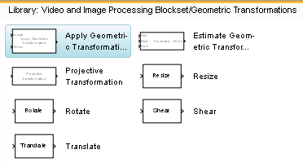
Geometric Transformations

Slide 15

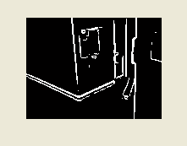
8.2.4 图像处理入门
【例8-4】

Slide 16

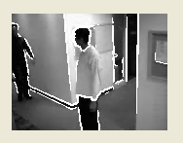
影像合成
边沿高亮度叠加

Slide 17
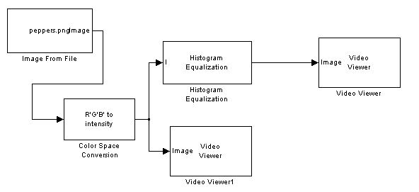
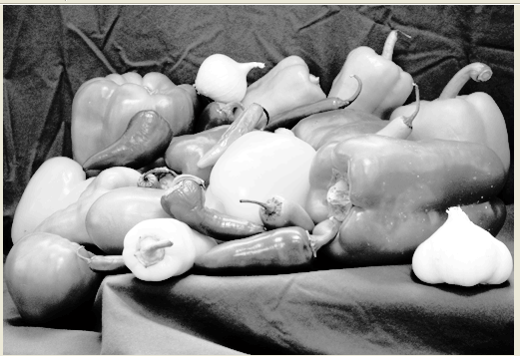
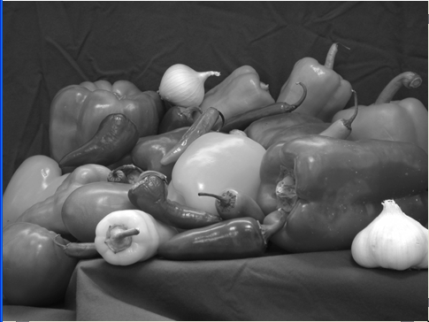
【例8-5】直方图均衡补偿
组成图

Slide 18

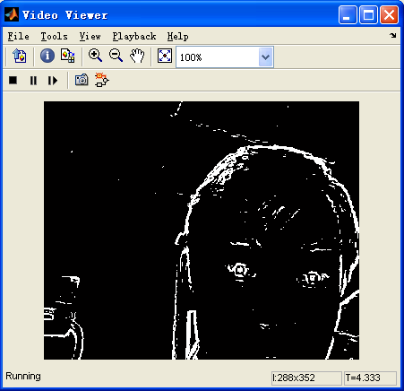
8.2.5 图像影像的实时处理
【例8-8】将图像文件替换成摄像头。

Slide 19
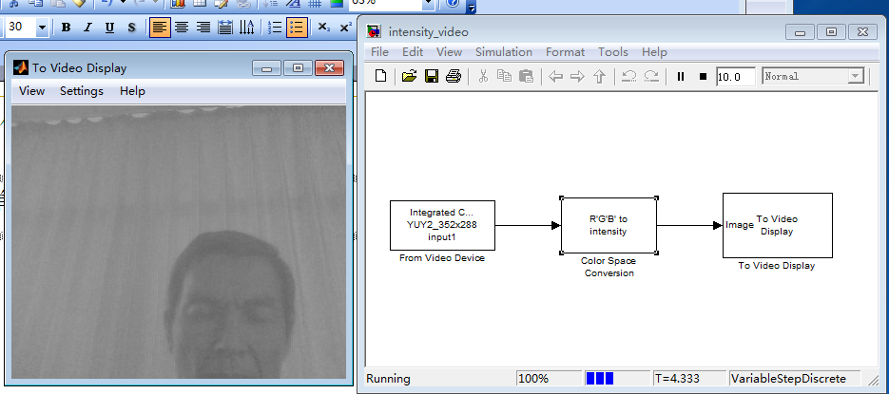
图像灰度转换
Intensity_video.mdl

Slide 20
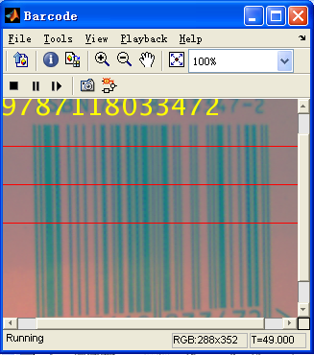
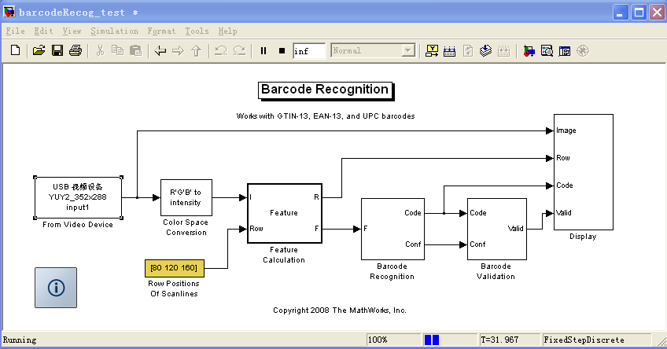
实时条形码读入
barcodeRecog_test.mdl

Slide 21
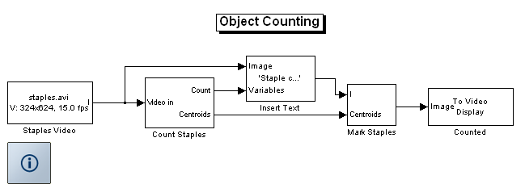
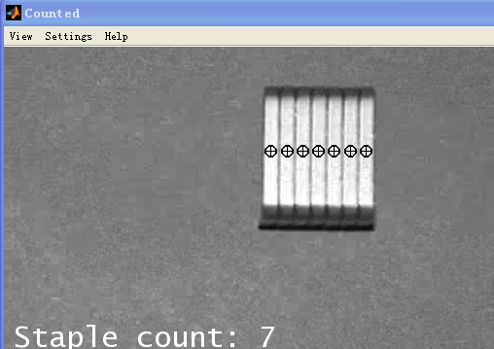
DEMO：Object Counting

Slide 22
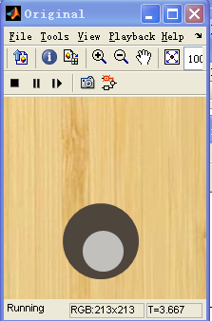
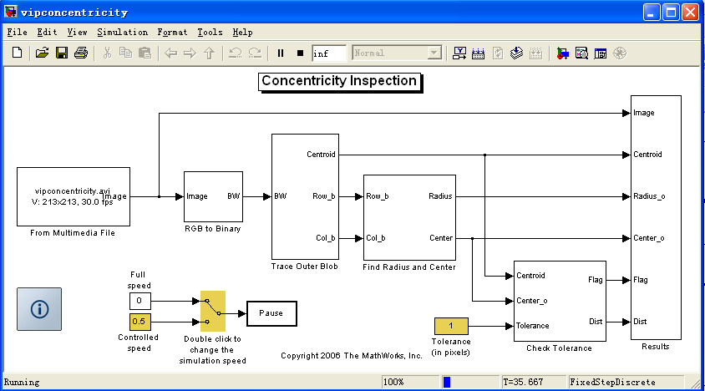
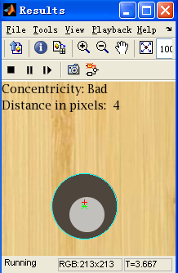
中心位置检测

Slide 23
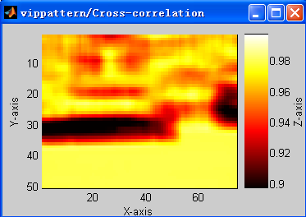
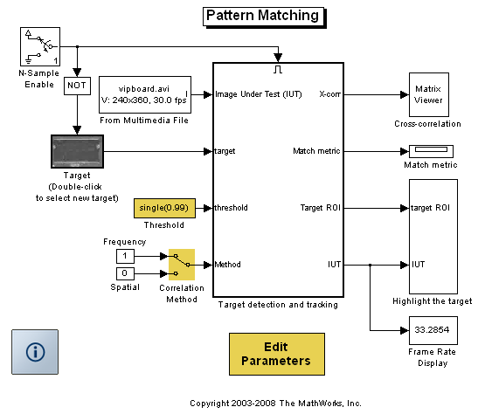
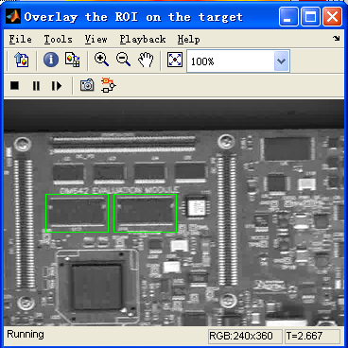
模式匹配
vippattern.mdl

Slide 24
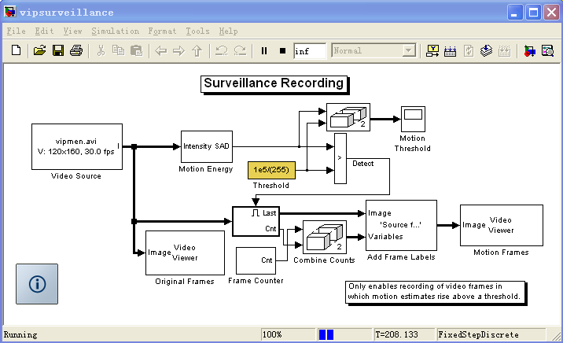
监控录像（vipsurveillance)

Slide 25
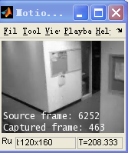
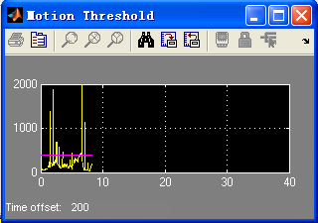
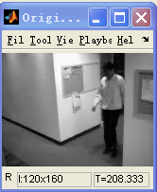
录像463幅，总幅数6252。

Slide 26
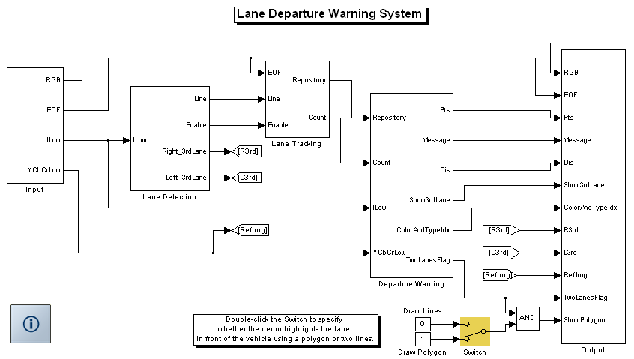
Lane Departure Warning (vipldws_win)

Slide 27
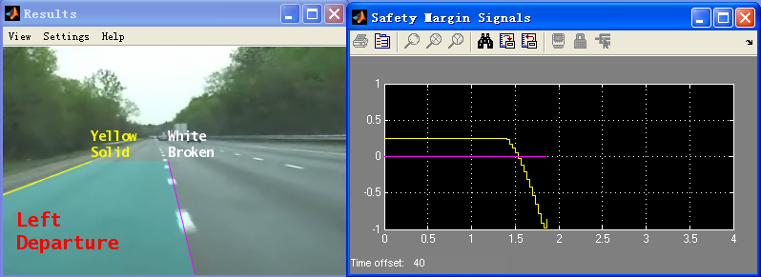

Slide 28
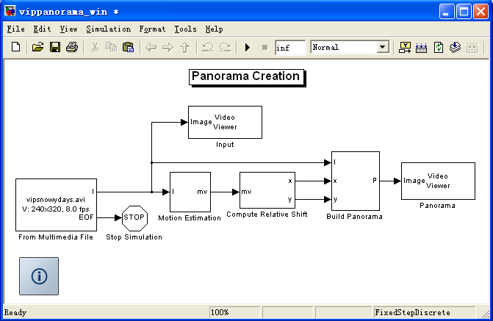
Panorama

Slide 29
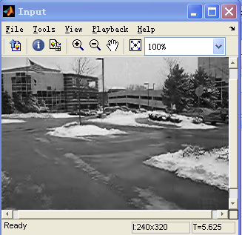

录像
自动拼接的全景照片

Slide 30
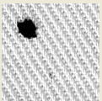
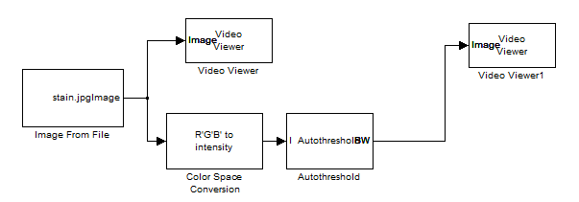

stain_detBW
污点检测

